Slide 1

Công nghệ phần mềm nâng cao chương 3 : Phân tích usecase
Trường đại học ngoại ngữ tin học TP.HCM
Khoa Công Nghệ Thông Tin
Thành viên nhóm:
Trần Kiến An – 15DH11021
Đặng phạm phú duy – 15dh110
Lâm Minh Hiếu – 15DH110299
Nguyễn Khải – 15DH110071

Slide 2
Nội dung
1. Actor
2. Usecase
3. Biểu đồ Usecase
4. Đặc tả Usecase

Slide 3

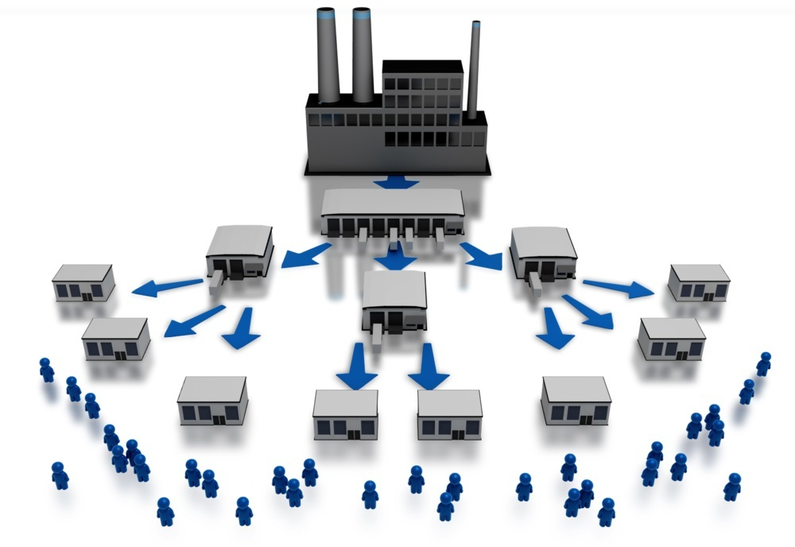


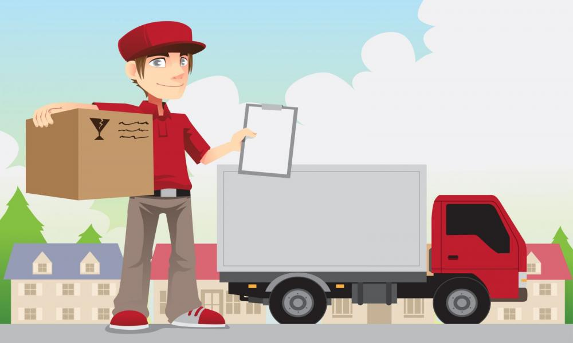
Khách hàng
Bộ phận phân phối hàng hóa
Nhân viên giám sát giao hàng
Nhân viên giao hàng

Slide 4
Nội dung
1. Actor
2. Usecase
3. Biểu đồ Usecase
4. Đặc tả Usecase

Slide 5



Quản lý việc điều phối hàng hóa
Bộ phận phân phối hàng hóa
Thu tiền
Báo cáo hoạt động giao hàng

Slide 6



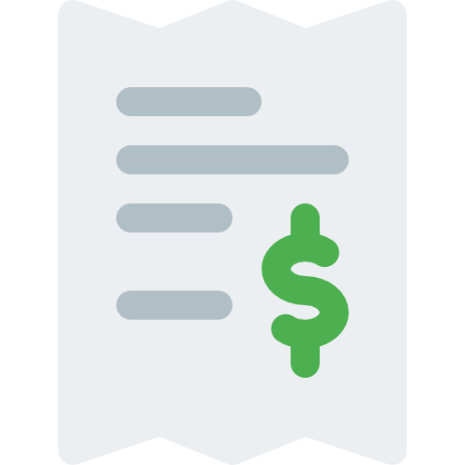
Thanh toán
Đặt hàng
Ghi lại thông tin KH
Khách hàng
Kí nhận HĐĐ
Nhận HĐĐ

Slide 7

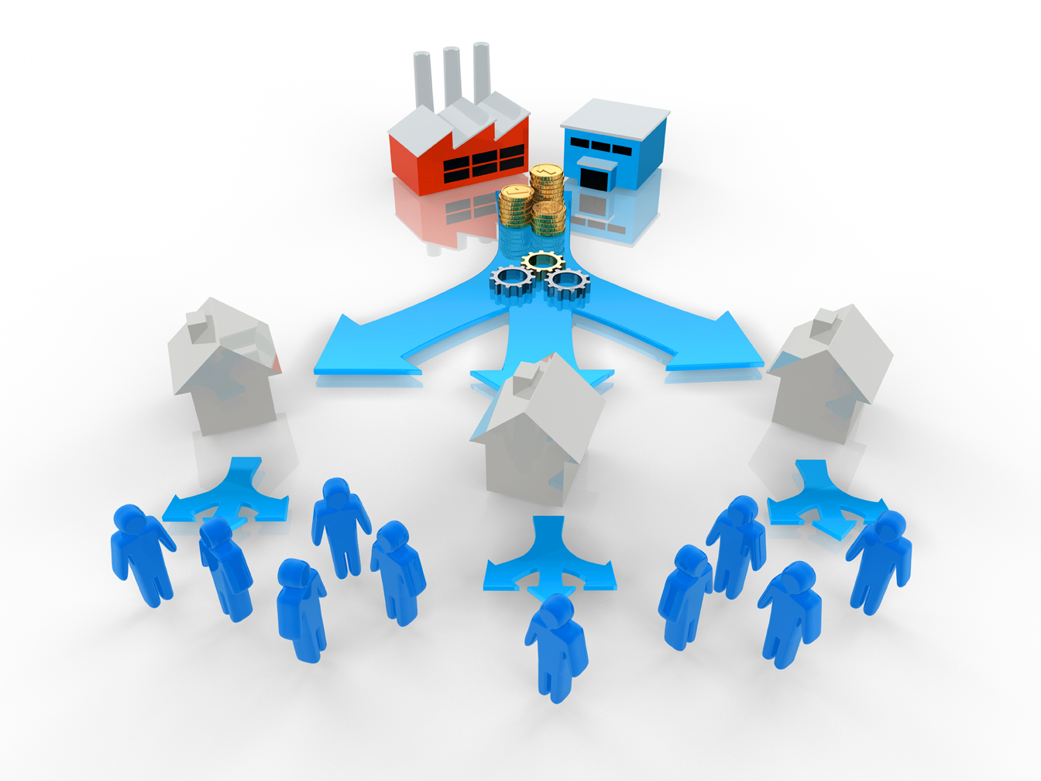
Điều phối toàn bộ việc quản lý giao hàng của các nhân viên
Nhân viên giám sát giao hàng
Quản lý việc điều phối bộ phận giao hàng

Slide 8




Nhận ĐĐH
Nhận thanh toán
Kí nhận ĐĐH
Nhân viên giao hàng
Báo cáo tình hình giao hàng
Hóa đơn đỏ
Nộp tiền

Slide 9
Nội dung
1. Actor
2. Usecase
3. Biểu đồ Usecase
4. Đặc tả Usecase

Slide 11
Nội dung
1. Actor
2. Usecase
3. Biểu đồ Usecase
4. Đặc tả Usecase

Slide 12
Quản lý việc điều phối giao hàng
Name: Quản lý việc điều phối giao hàng
Actor:
+ Khách hàng
+ Nhân viên giám sát giao hàng
+ Nhân viên giao hàng
Description: Cho phép nhân viên giám sát điều phối nhân viên giao hàng đi giao hàng
Goal: Giao hàng thành công
Pre-condition: Phải có dơn hàng
Trigger: Nhân viên điều phối điều phối nhân viên giao hàng
Post-condition:
+ Đơn hàng trong trạng thái đang chuyển
+ Số hàng trong kho bị giảm đi
Normal flow:
+ Khách hàng đặt hàng
+ Nhân viên điều phối điều phối nhân viên chuyển hàng
+ Nhân viên chuyển hang chuyển hang đến khách hàng
Alternative flow:
+ Khi khách hàng hủy đơn hàng
+ Nhân viên giao hàng đem hàng về kho
Exception flow: Lỗi xảy ra khi giao hàng => điều phối cho chuyển hàng lại

Slide 13
Thu tiền
Name: Thu TIền
Actor:
+ Khách hàng
+Nhân viên giao hàng
Description: Thu tiền khi khách nhận hàng
Goal: Thu tiền thành công
Pre-condition: Phải có đơn hàng
Trigger: Nhân viên đưa hàng đến tay khach hàng
Post-condition: Khách hàng nhận được hàng, đơn hàng được chuyển
Normal flow:
+ Nhân viên đưa hàng đến khách hàng
+ Khách hàng nhận hàng
+ Khách hàng trả tiền đủ
Alternative flow:
Chuyển hàng sai => Nhân viên quay về và đưa lại đúng đơn
Exception flow:
Không gặp được khách hàng => Nv đưa hàng về kho, hủy đơn

Slide 14
Báo cáo hoạt động giao hàng của công ty
Name: Báo cáo hoạt động giao hàng của công ty
Actors:
+ Bộ phận phân phối hàng hóa
+ Nhân viên điều phối giao hàng
Description: Báo cáo hoạt động giao hàng của công ty
Goal: Báo cáo hoàn tát
Pre-condition: Có đơn hàng
Trigger: Nhân viên nhấn nút gửi báo cáo
Post-condition: Báo cáo được gửi
Normal flow :
+ Nhân viên điều phối tổng hợp đơn
+ Nv điều phối gửi bản tổng hợp đến bộ phận phân phối
Alternative flow: Báo cáo sai doanh thu => Tổng hợp lại
Exception flow: Không gửi được báo cáo => gửi lại

Slide 15
Đặt hàng
Name: Đặt hàng
Actors: Khách hàng
Description: Cho phép khách hàng đặt hàng
Goal: Đặt hàng thành công
Pre-conditon: Website đặt hàng phải hiện thông tin đầy đủ
Trigger: Khách hàng click vào nút Đặt hàng
Post-condition: Đặt hàng thành công
Normal flow:
+ Khách hàng đăng nhập
+ Tìm sản phẩm
+ Xem thông tin sản phẩm
+ Xem thông tin hóa đơn
+ Confirm hóa đơn
Alternative flow: Không còn sản phẩm muốn mua => Tìm những sản phẩm tương tự mua
Exception flow: Thanh toán trục trặc => Đặt lại

Slide 16
Ghi lại đầy đủ thông tin của khách hàng
Name: Ghi lại đầy đủ thông tin của khách hàng
Actors: Bộ phận phân phối giao hàng
Description: Khai báo thông tin của khách hàng.
Goal: Lưu trữ thông tin khách hàng.
Pre-condition: Khách hàng phải mua hàng.
Trigger: Khách hàng nhấn vào nút đặt hàng
Post-condition: Thông tin khách hàng được lưu lại
Normal flow:
+ Khách hàng đăng kí tài khoản
+ Khách hàng điền thông tin cá nhân
+ Khách hàng nhấn tạo tài khoản
+ Thông tin khách hàng được lưu lại
Alternative flow:
+ Khách hàng không đăng nhập để đặt hàng
+ Yêu cầu đăng nhập.
Exception flow: Tài khoản bị mất => tạo lại tài khoản

Slide 17
Thanh toán đơn đặt hàng
Actors: Khách hàng, nhân viên giao hàng.
Description: Khách hàng trả tiền để thanh toán đơn hàng.
Goal: Đơn hàng được thanh toán.
Pre-condition: Phải có đơn hàng.
Trigger: Khách hàng nhấn vào nút đặt hàng
Post-condition:
+ Đơn hàng được thanh toán
+ Khách hàng nhận được hàng.
Normal flow:
+ Khách hàng đặt hàng
+ Đơn hàng được xử lí
+ Hàng được chuyển đến khách hàng
+ Khách hàng nhận hàng và trả tiền
+ Đơn hàng được thanh toán
Alternative flow: Đơn hàng bị hủy
Exception flow: Khách hàng không nhận hàng được đặt => Hủy đơn hàng

Slide 18
Kí nhận đơn hàng
Name: Kí nhận đơn hàng
Actors: Khách hàng, nhân viên giao hàng
Description: Khách hàng kí xác nhận đơn hàng
Goal: Đơn hàng được kí nhận
Pre-condition: Có đơn hàng
Trigger: Nhân viên giao hàng đến khách hàng
Post-condition:
+ Khách hàng kí nhận
+ Hàng được chuyển thành công
Normal low:
+ Nhân viên giao hàng đến cho khách hàng
+ Khách hàng kiểm tra hàng
+ Khách hàng kí nhận đơn hàng
Alternative flow: Nhân viên giao hàng đến trễ => Khách hàng đợi nv đến giao
Exception flow: Sai đơn hàng => Khách hàng không kí nhận

Slide 19
Nhận 1 tờ hóa đơn đỏ
Name: Nhận 1 tờ hóa đơn đỏ
Actor:
+ Khách hàng
+ Nhân viên giao hàng
Description: Khách hàng nhận 1 tờ hóa đơn đỏ
Goal: Nhận hóa đơn đỏ thành công
Pre-condition: Có đơn hàng
Trigger: Nhân viên giao hàng đến cho khách hàng
Post-condition: Hóa đơn được giao
Normal flow:
+ Nhân viên giao hàng đến cho khách hàng
+ Khách hàng kiểm tra hàng
+ Khách hàng nhận hóa đơn đỏ
Alternative flow: Khách hàng không có ở nhà => Nhân viên giao hàng đưa hóa đơn cho hàng xóm nhận giùm
Exception flow: Khách hàng hủy đơn => Nhân viên mang hàng về kho.

Slide 20
Nhận đơn đặt hàng
Name: Nhận đơn đặt hàng
Actors: Nhân viên giao hàng
Description: Nhân viên giao hàng nhận đơn đặt hàng
Goal: Đi giao hàng
Pre-condition: Có khách mua hàng
Trigger: Khách hàng nhấn vào nút đặt hàng
Post-condition: số hàng có thể đặt trong kho giảm
Normal flow: Khách hàng đặt hàng Nhân viên nhận đơn đặt hàng
Alternative flow: Khách hàng hủy đơn đặt hàng -> Nhân viên hủy giao hàng

Slide 21
Đem 1 tờ hóa đơn đỏ về lưu
Name: Đem 1 tờ hóa đơn đỏ về lưu
Actors: Nhân viên giao hàng, khách hàng
Description: Nhân viên giao hàng xuất hóa đơn đỏ cho khách hàng khi khách thanh toán và lưu lại đem về công ty
Goal: Lưu lại hóa đơn đỏ
Pre-condition: Khách hàng yêu cầu hóa đơn đỏ khi thanh toán
Trigger: Khách hàng nhấn nút đặt hàng
Post-condition: Nhân viên giao hàng đem hóa đơn đỏ về công ty
Normal flow:
+ Khách hàng đặt hàng
+ Nhân viên giao hàng giao hàng
+ Khách yêu cầu xuất hóa đơn đỏ
+ Nhân viên giao hàng xuất hóa đơn đỏ
+ Nhân viên giao hàng đem 1 bản hóa đơn đỏ về công ty lưu lại
Alternative flow: Nhân viên làm mất hóa đơn đỏ => Trừ lương

